Slide 1
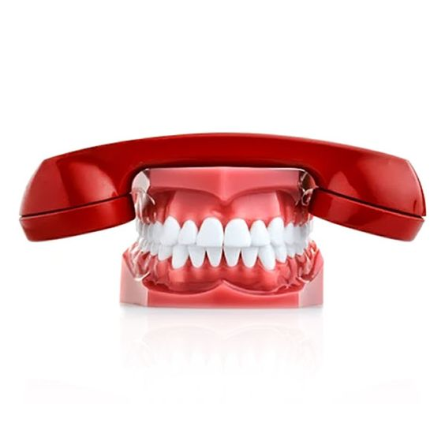
Werkwijze telefoon & balie
Hoe, wat en waarom?

Slide 2
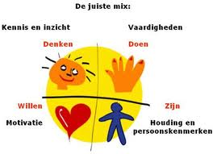
Kennis houding vaardigheden motivatie?

Slide 3
Leerjaar 1
Leerjaar 1 periode 1
Theorieles
Leerjaar 1 periode 2 of 3 (i.v.m. BPV)
Theoretische en praktische vaardigheden
Lesboek: Administratie voor de tandartsassistent
Lesmateriaal school

Slide 4
Leerjaar 2
Telefoon en balie
Theorie kort herhalen
Praktische vaardigheden
Lesmateriaal school
Aftekenkaart leerjaar 2

Slide 5
Leerjaar 2
Intake en spoedgevallen
Theorie
Praktische vaardigheden
Lesmateriaal school
Lesboek Zelfstandige (be)handelingen deel
Aftekenkaart leerjaar 2 Intake en Spoedgevallen

Slide 6
Leerjaar 3
Theorie toepassen
Casus
Examen training
Uitleg werkwijze STeAG
Aftekenkaart leerjaar 3

Slide 7
Keuze deel Praktijk management
Verdieping en extra oefenen

